Slide 1
Социальный проект: «Фигурное вождение велосипеда»
Выполнила ученица МБОУ
«Средняя общеобразовательная школа № 48 им. Р. М. Каменева»
Пыхтина Александра

Slide 2
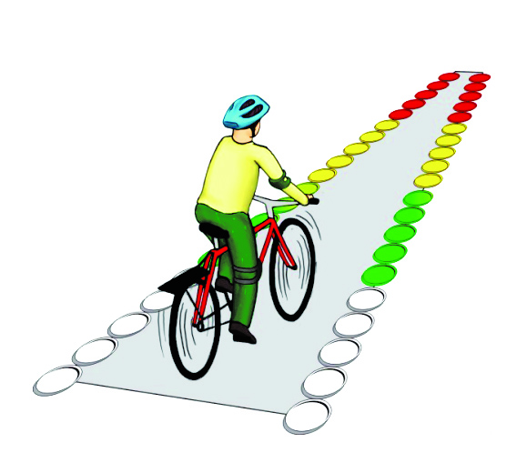
Введение
Фигурное вождение — соревнование в искусстве владения велосипедом при прохождении специальных фигур стандартных размеров и расстояний между ними, установленных на ровной площадке и образующих искусственные препятствия.

Slide 3
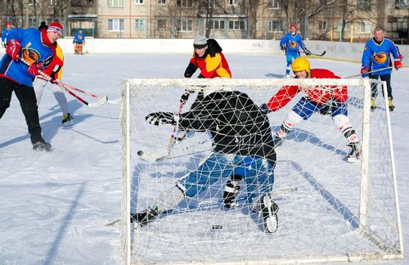
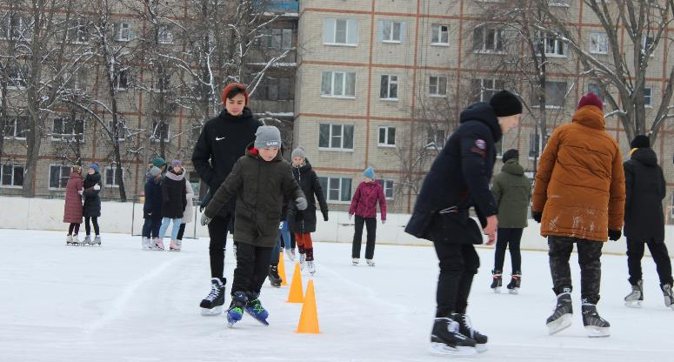
В МБОУ "Средняя общеобразовательная школа № 48" уже не первый год заливается каток на хоккейной площадке.
Здесь можно просто покататься на коньках или принять участие в играх и соревнованиях.
https://vk.com/wall391451062_1569
http://vshkole48.ru/news/shkolnyj_katok/2012-01-24-124

Slide 4
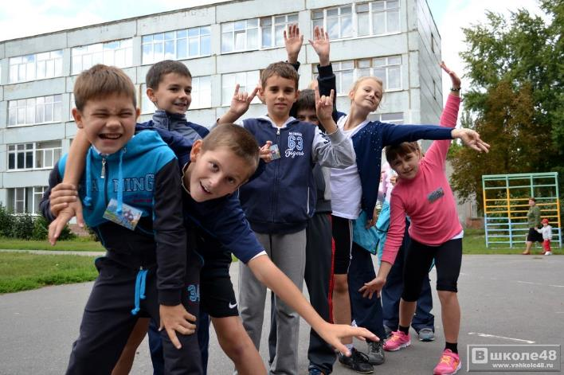
А, если тепло?
Недостаточно благоустроенных, доступных территорий для занятий спортом!

Slide 5
Цели проекта:
Создать площадку для занятий фигурным вождением велосипеда.
Привлечь школьников и их родителей к занятиям спортом и здоровому образу жизни.

Slide 6
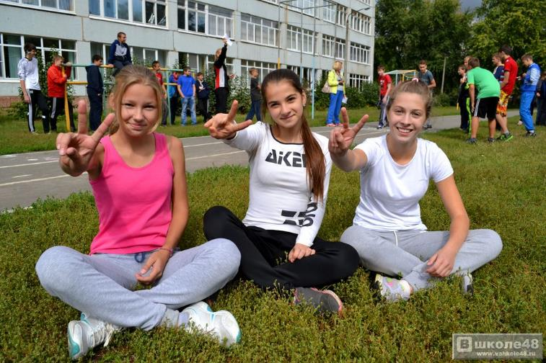
Ожидаемые результаты:
Создание условий для занятий спортом школьников и родителей.
Привлечение внимания общественности к необходимости благоустройства городского пространства, дворовых территорий.
Приобретение практического навыка в организации массовых мероприятий.
Формирование позитивного образа школы как центра обучения и досуга.

Slide 7
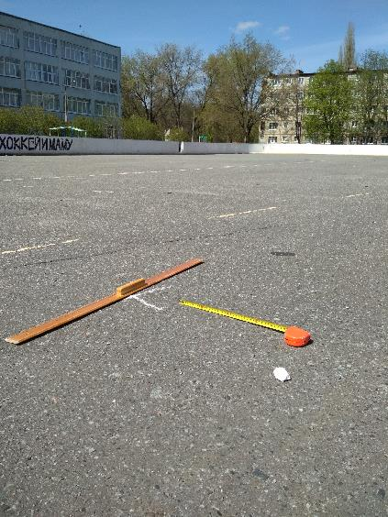
I этап. Подготовительный
Собрать инициативную группу по реализации проекта.
Разработать план площадки.
Составить положение о соревнованиях и инструкции для участников и судейской бригады.
Согласовать реализацию проекта.
Найти спонсоров
Схема площадки

Slide 8
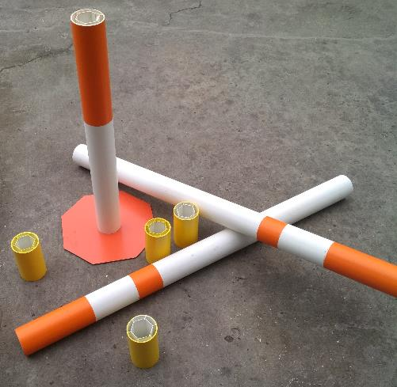
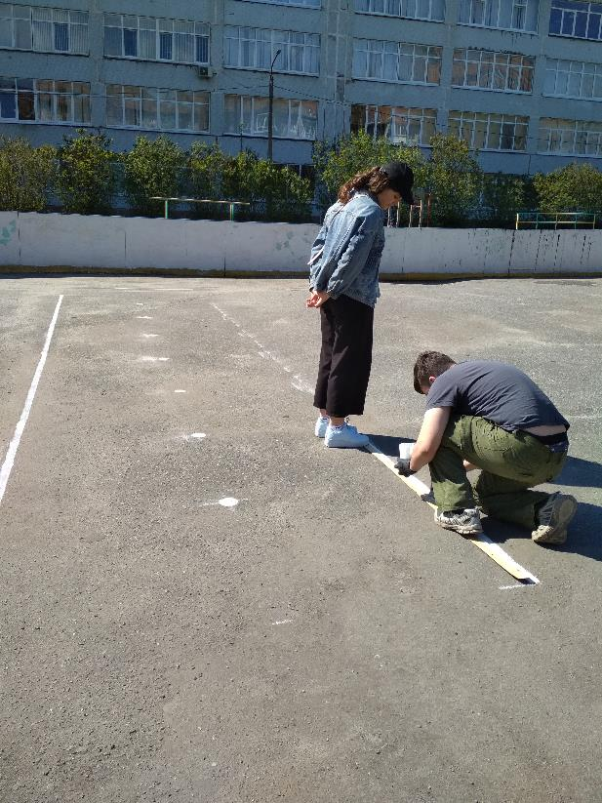
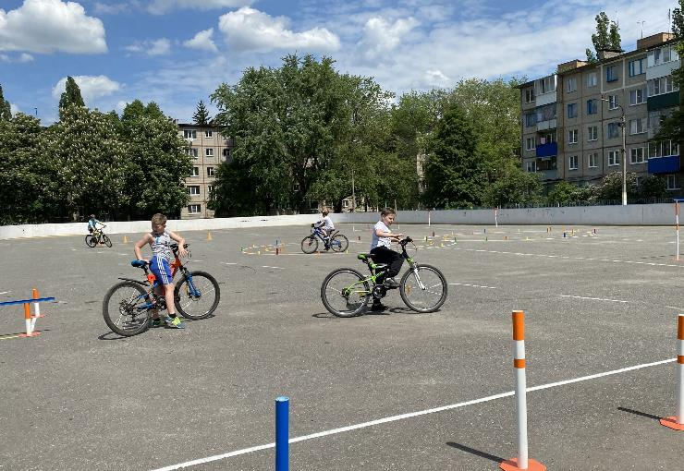
II этап. Основной
Изготовление оборудования дистанции, нанесение разметки на площадку
Информирование участников соревнований
Проведение тренировок

Slide 9
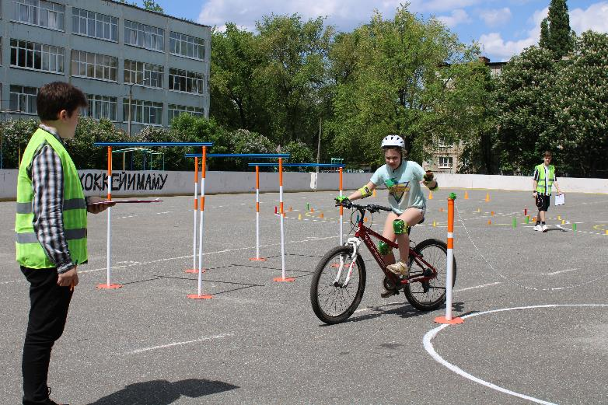
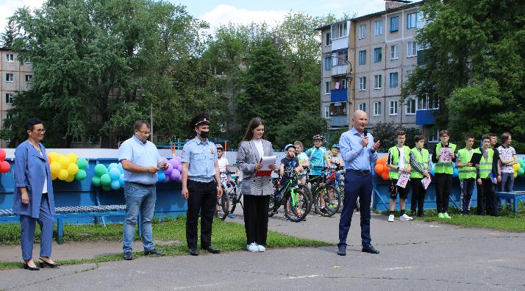
II этап. Основной
работа судейской бригады
награждение
Привлечение СМИ к освещению мероприятия
Проведение школьного соревнования

Slide 10
III этап. Заключительный
Провести анализ мероприятия и получить обратную связь от участников мероприятия.
Торжественное открытие площадки и проведение первых соревнований освещены в СМИ:
группа школы ВКонтакте «Школа № 48 им. Р. М. Каменева» https://vk.com/club191845665?w=wall-191845665_1654
страница Комитета образования «Образование города Курска» https://vk.com/komobrkursk?w=wall-186646277_17602
«Городские известия» https://www.youtube.com/watch?v=XyslcW-ebUc

Slide 11
Спасибо за внимание!
Спасибо всем участникам команды за работу!
Спасибо за помощь и поддержку родителям, администрации школы, жителям микрорайона!
Будьте здоровы и активны!

